Slide 1

Тема 1.2
Моделирование и анализ бизнес -процессов

Slide 2
Модель технологического процесса создания программного продукта
Внешние
стандарты
Внутренние
стандарты
Процесс ЖЦ
Бизнес-процессы
предметной области
Требования
Программный
продукт.
Техническая
документация
Проектирование
Конструирование
Тестирование
Внедрение
Сопровождение
Модели бизнес-процессов
Участники
проекта
CASE — средства
Notes:
Тема6

Slide 3
Описания бизнес-процессов предметной области
Предметная
область
набор бизнес-процессов адекватно описывающих
деятельность организации по удовлетворению
общества в определенных продуктах и услугах.
Бизнес-
процессы
множество внутренних упорядоченных видов
деятельности организация по преобразованию
исходных ресурсов в готовую продукцию (услугу).
Жизненный
цикл
БП
строго упорядоченная совокупность процессов,
описывающих эволюционное преобразование
исходных ресурсов в конечные продукты и услуги.

Slide 4
Модель жизненного цикла создания материального продукта
Закупка
сырья
Транспорти-ровка
Хранение
в системе снабжения
Контроль качества сырья
Производство продукции
Контроль качества продукции
Хранение продукта в системе сбыта
Упаковка
Транспортировка
Реализация
Notes:
Тема6

Slide 5
ЖИЗНЕНЫЙ ЦИКЛ
ДОКУМЕНТООБОРОТА
Прием и регистрация документы
Рассмотрение руководителем
Исполнение документов
Согласование документов
Утверждение документа
Регистрация документа

Slide 6
Модель жизненного цикла создания материального продукта
Модель бизнес - процесса
«Как есть»
дает представление о том, как функционирует бизнес,
каким образом происходит преобразование входных
ресурсов в продукцию.
Модель бизнес - процесса
«Как должен быть»
дает представление о том, как должен функционировать
бизнес, чтобы достигались поставленные цели.

Slide 7



Методологии моделирования
Структурные
Объекто-оринтированные

Slide 8
В основу структурных методов модели-рования положена идея декомпозиция системы на подсистемы, которые, в свою очередь, делятся на более мелкие подсистемы и т.д.

Slide 9
Методология моделирования IDEFO
Основной конструкцией модели является функциональный блок, отбражающий некоторую функцию (действие, процесс, операцию). Дуги играют роль связей блоков с внешней средой.
Управление
Функциональный
блок
Входы
Выходы
Механизм
Notes:
Тема6

Slide 10
Назначение дуг
«вход»
(I - input)
предметы или данные, необходимые для выполнения функции (сырье, материалы, исходная информация);
«выход»
(O - output)
предметы или данные, полученные в результате выполне-ния функции (продукция, услуга, выходные данные);
управление»
(C - control)
условия или данные, которые регламентируют испольнение функции (инструкции, требования, стандарты);
«механизм»
(M - mechanism)
исполнители или средства, непосредственно реализующие функцию (персонал, оборудование, инструменты, информационная система).

Slide 11
Функциональная модель бизнес-процесса «Создание продукта»
Заявка
Прием
заявки
I₁
Заказ
Деньги
А₁
Изготовление продукта
I₂
Продукт
Материал
А₂
Доставка продукта
Отдел приема заявок
О₁
Цех
Станок
А₃
Доставленный продукт
Отдел
Транспорт
М₁
М₂
Персонал
Оборудование
Notes:
Тема6

Slide 12
Объектно-ориентированное моделирование Моделирование бизнес-процессов предметной области с помощью UML :
прецеденты
деятельность
последовательность

Slide 13
Диаграмма последовательности прецедента «Продажа продукта»
Продавец
Изготовитель
Склад
Отправитель
Заказчик
Подача заказа
Оформление заказа
Передача заказа
Изготовление продукта
Сообщение о готовности
Отправка продукта
Сообщение
Оплата
Заказ транспорта
Запрос
Отгрузка
Доставка продукта

Slide 14
Элементы диаграммы прецеденты.
Определить требования к ПП
Заказчик
Определение требований к ПП
Заказчик

Slide 15
Элементы диаграммы деятельности.
а
б
в
г
д
е
а — начальное состояние;
г — переход;
б — конечное состояние;
д— ветвление;
в — действие;
е — синхронизация.

Slide 16
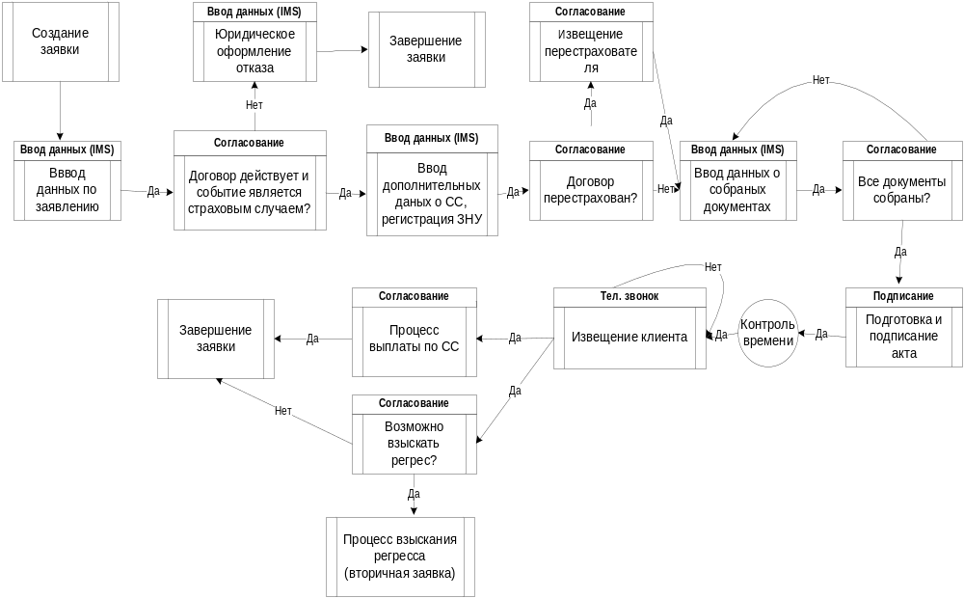
Бизнес-процесс обработки заявления на выплату
по страховому случаю (нестандартный формат)

Slide 17
Диаграммы потоков данных
Диаграммы потоков данных (Data flow diagrams или DFDe) содержит набор графических элементов для представления структуры системы и ее интерфейсов
потоки данных (обозначаются стрелками с названиями);
элементы преобразования данных определяет базовую функциональность (обозначаются окружностями или овалами);
хранилище данных (отрезки горизонтальных параллельных линий), внешние сущности (прямоугольники).

Slide 18
Контекстная диаграмма для системы управления и контроля скорой помощи
Контекстная
диаграмма
Звонящие
Другие возможные
внешние сущности
Полиция
Система
управления
и
контроля
Пожарные
Другие службы
скорой помощи
Гражданская
оборона
Машины скорой помощи
Записи

Slide 19
Описание внутренних функций системы
Звонящие
Отработка звонков
Текущие
происшествия
Управление машинами скорой помощи
Хранение записей
Машины скорой помощи
Записи
Состояния машин
скорой помощи

Slide 20
Подробная модель системы управления и контроля
скорой помощи
Отработка
звонков
Звонящие
Переговоры
со звонящими
Получение
подробностей
происшествия
Немедленные
советы
Анализ
происшествия
Управление
машинами
скорой помощи
Текущие
происшествия
Назначение
машины
скорой помощи
Хранение
записей
Переговоры
с машинами
скорой помощи
Мониторинг
происшествий
Мониторинг
состояний
машин скорой
помощи
Обеспечение
статистики
Машины скорой помощи
Записи
Состояния машин
скорой помощи

Slide 21
Функциональная структура системы управления и контроля скорой помощи
Переговоры со звонящими
Отработка
звонков
Получение подробностей
происшествий
Анализ происшествий
Немедленные советы
Система управления
и
контроля
Назначение машины
скорой помощи
Управление
машинами
скорой помощи
Переговоры с машинами
скорой помощи
Мониторинг состояний машин
скорой помощи
Мониторинг происшествий
Хранение
записей
Обеспечение статистики

Slide 22
